Slide 1



IoT 기반 스마트 도어락 관리시스템
IoT-based Smart Door Lock Management System
3 Lv
2 Lv
지도교수 : 김영곤 교수님
2014156005 / 김동겸
2014152009 / 노형래
1 Lv

Slide 2

INDEX
PART 01 졸업연구 개요
PART 02 관련연구 사례
PART 03 시스템 시나리오
PART 04 시스템 구성도
PART 05 시스템 모듈 상세 설계
PART 06 개발환경 및 개발방법
PART 07 데모환경 설계
PART 08 업무 분담
PART 09 졸업 연구 수행 일정
PART 10 필요 기술 & 선행 연구
PART 11 고려사항

Slide 3



수정사항
질문 : 출입 데이터 관리 시스템임을 인식할 것
답변
기본적으로 우리 시스템의 타겟은 회사의 중요한 정보를 관리하는 건물입니다.
사내 모든 도어락을 하나의 서버에 연결하여 도어락 개방시마다 매번 도어락 카메라를 통해 촬영한 영상, 출입한 사람의 이름, 나이, 도어락을 연 장소의 이름, 출입 시간 등을 저장합니다.
이러한 출입 데이터는 현재 회사의 어떤 사람이 어떠한 패턴으로 어떠한 곳에 접근하고 있는지를 알 수 있게 하여 사고 발생 시 용의자를 검거할 수 있게 도와줄 뿐 아니라 실시간 도어락 영상을 통해 피해가 의심되는 상황에 대해 즉각 대처할 수 있도록 도와줍니다.

Slide 4
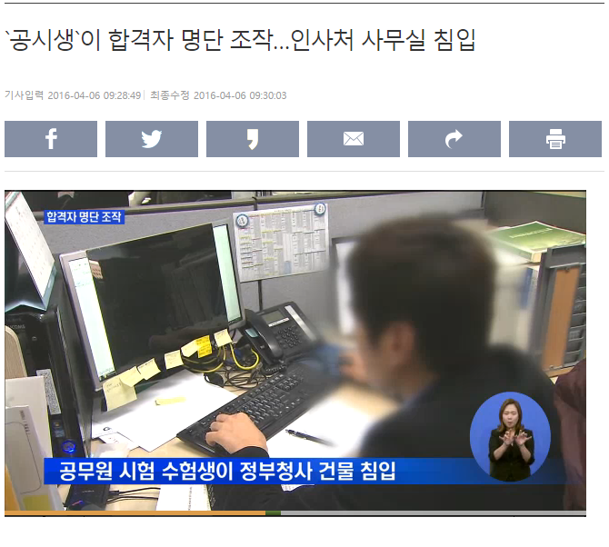
CONTENTS
1
졸업 연구 개요
연구 개발 배경
회사, 공공기관 등에서 보관되는 중요한 정보들의 보안이 대체로 허술
방문자가 누구인지 파악이 어렵다는 점을 악용하여 이를 악용한 범죄도 빈번히 일어남

Slide 5
CONTENTS
1
졸업 연구 개요
연구 개발 목표
회사, 공공기관 내에 존재하는 모든 도어락을 하나의 시스템으로 관리 및 제어
도어락 원격 제어를 통해 돌발 상황에 유연하게 대처
통신 데이터 암호화를 통해 해킹과 크래킹에 대한 위험 방지
기대 효과
IoT 기술을 적용하여, 건물내 모든 도어락을 한번에 관리하고, 예측하지 못한 상황에 유동적으로 대응할 수 있음
출입을 24시간 모니터링 함으로써 허가 받지 않은 방문자로 인한 범죄 피해를 예방하고, 피해 발생 시, 출입 기록으로 범인을 특정지을 수 있음

Slide 6
CONTENTS
2
관련 연구 사례
동영상 전송 방식의 IoT 도어락 시스템의 설계 및 구현
2015년 동계학술발표회 논문집
초음파 센서를 이용하여 방문자 인식 및 사용자에게 실시간으로 메시지 기능
카메라로 방문자의 모습을 확인하고, 녹화한 영상을 서버에 저장
어플리케이션을 이용하여, 원격으로 문 잠금을 해제
다수의 도어락을 제어하기 위한 매커니즘 결여

Slide 7
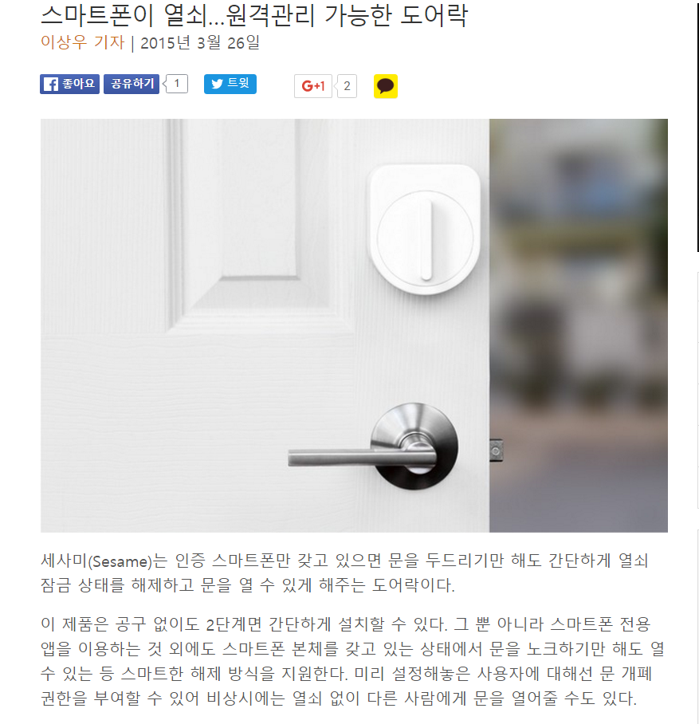
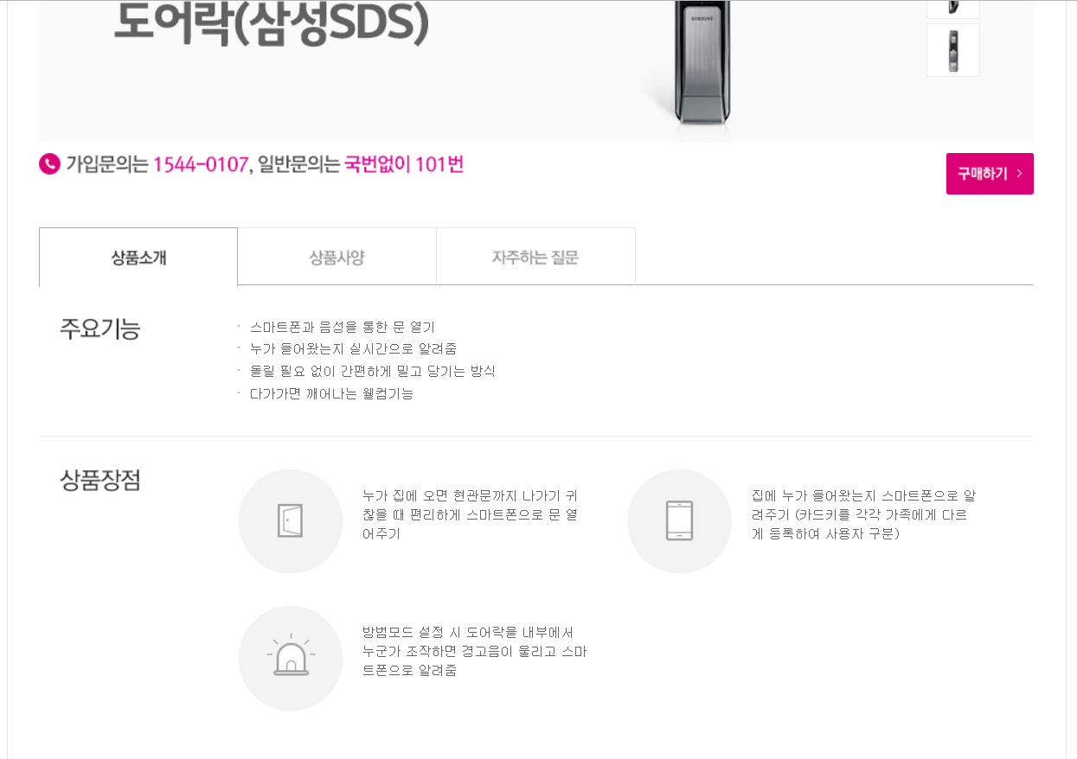
CONTENTS
2
관련 연구 사례

Slide 8
CONTENTS
3
시스템 시나리오
기본 시나리오
1. 도어락 개방을 위해 도어락에 카드(사원증)를 접촉
2. 동시에 도어락에 장착된 카메라가 현재 상황 녹화 및 캡쳐
3. 캡쳐된 영상에 있는 사람의 얼굴과 카드에 등록되어 있는 사진의 얼굴이 일치하는지 비교하여 다음 레벨 도어락 접근시 추가 인증을 요구할지 결정, 이때 추가 인증은 지문 인식 사용
기본 전제
1. 각 카드엔 접근 할 수 있는 Level의 범위가 정해져있으며 카드가 접근할 수 있는 레벨보다 상위레벨의 도어락은 열 수 없음
2. Level 3 도어락의 경우 출입시 도어락 개방 성공 여부와 상관 없이 관리자에게 알림

Slide 9

CONTENTS
3
시스템 시나리오
기본 시나리오(Lv3카드의 경우)
LV 1
LV 2
LV 3
영상O
영상O
영상O+지문O
영상X+지문O
영상O+지문O+승인
Level3 Door Lock
영상X+지문X
영상X
영상O+지문O
영상O+지문O
Level2 Door Lock
영상X+지문O
영상O+지문O+승인
Level1 Door Lock
영상O+지문X
영상X+지문X

Slide 10
CONTENTS
3
시스템 시나리오
어플리케이션 기능 설명(개인 이력 검색)
1. 어플 내 이력 검색 클릭
2. 이름 검색
3. 해당 이름 선택
4. 출입 사진과 출입 시간 리스트 형식으로 출력
어플리케이션 기능 설명(관리자 알림)
1. level3로 지정된 도어락 출입
2. 관리자에게 자동으로 도어락에 접근한 사용자의 정보, 캡쳐 된 사진 등을 알림

Slide 11
CONTENTS
3
시스템 시나리오
어플리케이션 기능 설명(원격 개방 요청)
1. "관리자 호출" 버튼 누르기
2. 관리자에게 해당 도어락의 이름, 레벨 등의 정보와 카메라 스트리밍
3. 관리자 승인 시 도어락 Open, 거절 시 도어락 Close

Slide 12



CONTENTS
3
시스템 시나리오
개인 이력 검색
노형래
개인 이력 검색
노형래
14시 출입
노형진
11시 출입
…
노형인
…

Slide 13

CONTENTS
3
시스템 시나리오
11시 5분
Lv3 사무실 출입
관리자 알림
…
Level3 Door Lock

Slide 14



CONTENTS
3
시스템 시나리오
원격 개방 요청
Lv2. 자료실
승인
거절

Slide 15
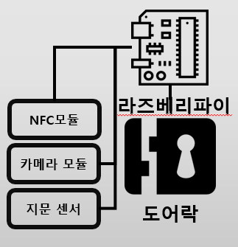




CONTENTS
4
시스템 구성도
통신 모듈
암호화 모듈
Server
Application
통신 모듈
암호화 모듈
통신 모듈
Web Server
Smart Phone
Level1 Door Lock
얼굴분석모듈
암호화모듈
Web
DB 커넥션
통신 모듈
암호화 모듈
Level2 Door Lock
DB
Level3 Door Lock

Slide 16

CONTENTS
4
시스템 구성도
이름, 직급, 레벨,
이미지 정보, 지문 정보, 카드 정보….
Member
이름, 상태, 레벨, 아이피…..
DB
Door lock
….

Slide 17
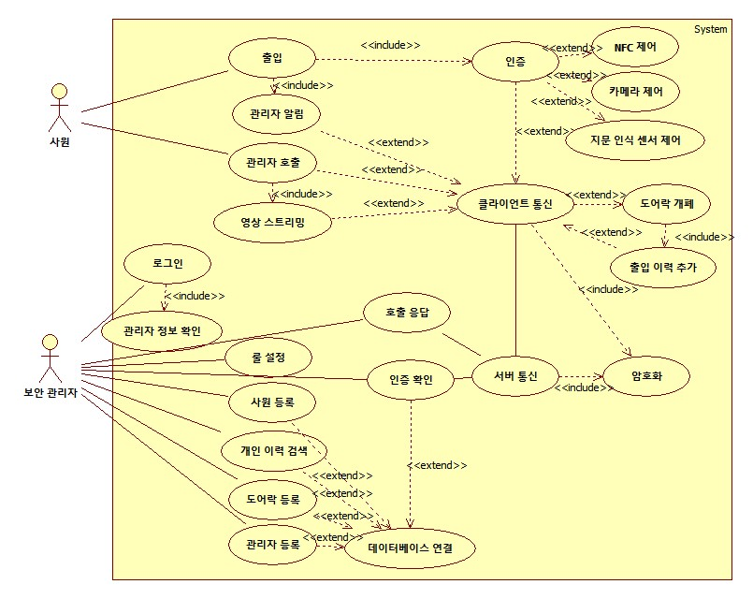
CONTENTS
5
시스템 모듈 상세 설계

Slide 18
CONTENTS
5
시스템 모듈 상세 설계
인증 모듈
기능
출입 시도가 이루어지면, 인증 모듈이 실행된다. (여기에서 출입 시도는 NFC 태그로 이루어진다.)
출입 모듈이 요청하는 인증 방법에 따라 카메라 모듈, 지문 인식 모듈을 실행한다.
통신 모듈을 사용하여, 인증 데이터를 서버로 전송시키고, 서버로부터 가부 여부를 기다렸다 도어락 제어 모듈에 그에 맞는 신호를 보낸다.
다루는 정보
NFC Data
Image Data
Finger Data
관련 모듈
NFC 제어 모듈
카메라 제어 모듈
지문 인식 센서 제어 모듈
클라이언트 통신 모듈

Slide 19
CONTENTS
5
시스템 모듈 상세 설계
데이터 구조
NFC Data
(정수형) NFC 인식코드 (정수형) 권한_레벨 (문자열) 소유자 인식코드
Authentication
(NFC Data) nfc_Data (Image Data) image_Data (Finger Data) finger_Data
Image Data
(날짜모듈) 일시 (정수형) 도어락 인식번호 (정수형) NFC 인식코드 (Image 모듈) 이미지
Finger Data
(날짜모듈) 일시 (정수형) 도어락 인식번호 (정수형) NFC 인식코드 (Image 모듈) 지문_이미지

Slide 20
CONTENTS
5
시스템 모듈 상세 설계
클라이언트 통신 모듈
기능
서버와의 통신을 담당한다.
실행되는 유스케이스에 따라서, 적절한 패킷을 작성하고 전송한다.
암호화 모듈을 사용하여, 작성한 패킷을 암호화하고, 신뢰성 있는 데이터 전송을 위해 TCP 프로토콜을 사용해 통신한다.
서버로부터 받은 응답을 처리하여 도어락 제어 모듈로 신호를 보낸다.
다루는 정보
NFC Data
Image Data
Finger Data
Client Socket
관련 모듈
암호화 모듈
서버 통신 모듈
도어락 제어 모듈(도어락 개폐)

Slide 21
CONTENTS
5
시스템 모듈 상세 설계
고려할 점
기능별 Flag 값 정의
Flag 값에 따른 패킷 작성 룰 정의
데이터 구조
ClientCommunication
(Integer) Flag (NFC Data) nfc_Data (Image Data) image_Data (Finger Data) finger_Data (String) ciphertext (Socket) ClientSocket (String) packet_buffer (String) return_data

Slide 22
CONTENTS
5
시스템 모듈 상세 설계
암호화 모듈
기능
유저 데이터를 보호하기 위해 전송 데이터를 암호화 하기 위해 사용된다.
통신 모듈에서 호출되어 사용된다.
AES 암호화 알고리즘을 사용한다.
구현 함수
AddRoundKey()
SubBytes()
MixColumns()
ShiftRows()
관련 모듈
클라이언트 통신 모듈
서버 통신 모듈

Slide 23
CONTENTS
5
시스템 모듈 상세 설계
데이터 구조
Encryption
(NFC Data) nfc_Data (Image Data) image_Data (Finger Data) finger_Data (String) ciphertext (String) secret

Slide 24
CONTENTS
5
시스템 모듈 상세 설계
개인 이력 검색 모듈
기능
보안 관리자가 특정 유저(ex. 사원)의 출입 이력을 보기 위해 사원의 출입 이력을 검색한다.
관리자 웹페이지 또는 관리자 앱에서 사용된다.
사전 조건
관리자는 로그인 되어있는 상태여야 한다.
시스템에 사원이 최소 1명 이상 등록되어 있어야 한다.
다루는 정보
Worker
AccessHistory

Slide 25
CONTENTS
5
시스템 모듈 상세 설계
데이터 구조
Worker
(String) name (Integer) age (String) phoneNum (String) position (Integer) level (Image) picture (Image) fingerprint (AccessHistory) history
AccessHistory
(String) time (Integer) doorlock_serial

Slide 26
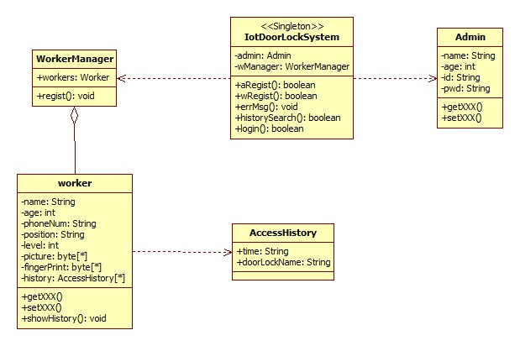
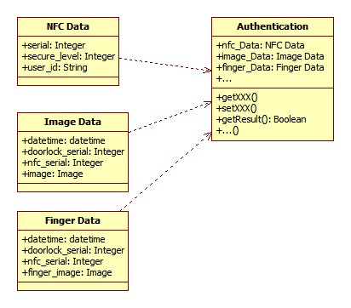
CONTENTS
5
시스템 모듈 상세 설계
클래스 다이어그램(미완)

Slide 27
CONTENTS
5
시스템 모듈 상세 설계
DB 설계
사원인식코드 | 이름 | 직위 코드 | 연락처 | 이메일 주소
문자열 | 문자열 | 문자열 | 문자열 | 문자열
사원
직위코드 | 직위(직책) | 부서 | 권한 레벨
문자열 | 문자열 | 문자열 | 정수형
보안 계급
카드
카드 번호 | 사원인식코드(외래키)
문자열 | 문자열
도어락 인식번호 | 상태 | 구역 코드(외래키)
문자열 | 정수형 | 문자열
도어락

Slide 28
CONTENTS
5
시스템 모듈 상세 설계
DB 설계
카드 번호(외래키) | 도어락 인식번호(외래키) | 일시
문자열 | 문자열 | 문자열
출입 기록
구역 코드 | 장소 | 보안 레벨
문자열 | 문자열 | 정수형
보안 구역
인증 정보
사원인식코드 | 카드 번호(외래키) | 이미지 | 지문 이미지
문자열 | 문자열 | Byte [*] | Byte [*]

Slide 29
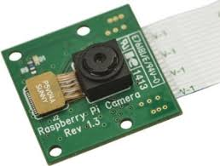


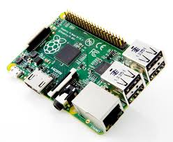
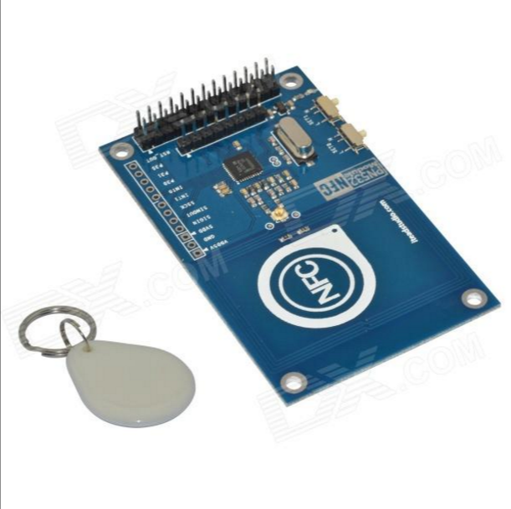
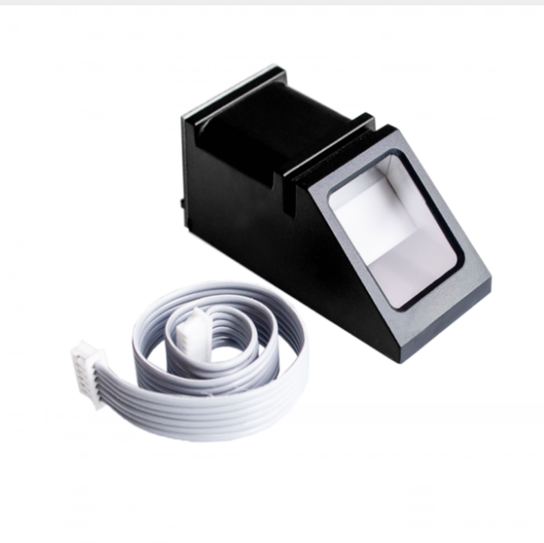
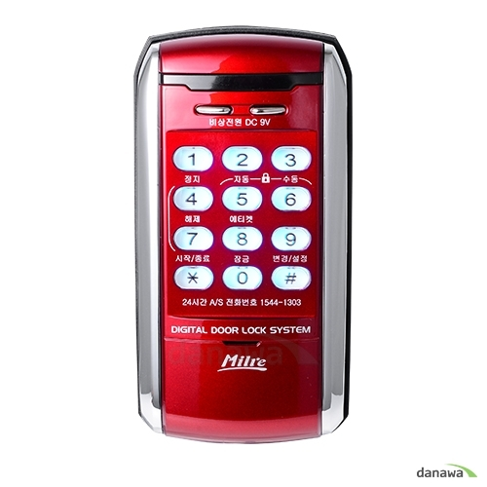
CONTENTS
6
개발 환경 및 개발 방법
카메라 모듈
MySQL
NFC 모듈
Apache Tomcat
지문인식 센서
라즈베리파이3
모델 B
개발환경 | 버전
Iot 도어락 OS 웹서버 OS 개발언어 | 라즈비안 Windows 10 Python Java HTML, JSP
밀레시스텍 MI-2300
도어락

Slide 30
CONTENTS
6
개발 환경 및 개발 방법
개발 방법
IoT 스마트 도어락
기성제품 도어락에 릴레이 모듈을 사용하여 라즈베리파이와 연동하고, NFC와 카메라, 지문 인식 센서를 부착하여 제작
웹 서버 and 웹사이트
자바로 관리자용 웹사이트를 구축하고, MySql로 데이터베이스를 구성하여 연동한다.
개발 툴은 톰캣과 이클립스를 사용한다.
어플리케이션
안드로이드 스튜디오를 사용하여 개발한다.

Slide 31
CONTENTS
6
개발 환경 및 개발 방법
졸업작품 GitHub 주소
https://github.com/hrnoh/graduate_proj
팀원별 GitHub ID
팀장: 노형래
ID: hrnoh
팀원: 김동겸
ID: Donggyeom

Slide 32





CONTENTS
7
데모 환경 설계
데모 환경
데몬 서버와 웹 서버, IoT_스마트 도어락 3개를 보안레벨 1, 2, 3 으로 설정하여 시스템을 구성한다.
서버는 노트북에서 리눅스로 동작한다.
Level 1
Level 2
Level 3

Slide 33

CONTENTS
7
데모 환경 설계
데모 시나리오
앞서 제시했던 기본 시나리오대로, 테스트 케이스를 구성한다.
카드 권한 레벨 1단계, 2단계, 3단계로 설정하고, 각 각 테스트한다.
LV 1
LV 2
LV 3
영상O
영상O
영상O+지문O
영상X+지문O
영상O+지문O+승인
영상X+지문X
영상X
영상O+지문O
영상O+지문O
영상X+지문O
영상O+지문O+승인
영상O+지문X
영상X+지문X

Slide 34
CONTENTS
7
데모 환경 설계
데모 시나리오
도어락 버튼을 통한 관리자 호출 기능은 도어락과 연결된 버튼을 누르면 어플리케이션에 라즈베리파이 카메라를 스트리밍하여 데모한다.
어플리케이션을 이용한 원격 개방 기능은 Samsung Galuxy S7을 통해 데모한다.
일반적인 인증 기능은 Level1, Level2, Level3로 각각 설정 된 NFC카드를 라즈베리파이와 연결 된 NFC 모듈에 접촉하여 인증을 수행하고 웹에 뜨는 수행 결과 로그 정보를 보여줌으로써 데모한다.

Slide 35
CONTENTS
8
업무 분담
과 정 | 노형래 | 김동겸
요구사항 수집 | IoT 관련 논문 조사 스마트 도어락 관련 기술 조사 | IoT 관련 논문 조사 라즈베리파이 모듈 조사
설 계 | DB 설계 웹사이트 설계 Server측 통신 모듈 설계 | 어플리케이션 설계 센싱 모듈 설계 라즈베리파이측 통신 모듈 설계
 | 분석 모듈 설계
구 현 | 하드웨어 제작 분석 모듈 구현(테스트 + 실제)
 | 웹 서버 구축 Server측 통신 모듈 구축 | 어플리케이션 개발 라즈베리파이측 모듈 구축

Slide 36
CONTENTS
9
졸업 연구 수행 일정
월 추진사항 | 12 | 1 | 2 | 3 | 4 | 5 | 6 | 7~9
제안서 및 시나리오 작성
자료 수집 및 분석
시스템 설계
각 모듈 구현 및 단위 테스트
통합 테스트
시스템 테스트
수정사항 보완
최적화 및 최종 보고서 작성

Slide 37
CONTENTS
10
필요 기술 & 선행 연구
웹 기반 사용자 정보 암호화 알고리즘 설계 및 구현
- 한국 정보 과학회 학술 발표 논문집(2003. 10)
IoT를 이용한 스마트 도어락 시스템의 구현
- 한국 인터넷 정보 학회 춘계 학술 발표대회 논문집(2015. 5)
음성인식 디지털 도어락
한국컴퓨터정보학회 학술발표논문집(2012. 7)
거리별 얼굴영상 자동 생성 방법을 이용한 원거리 얼굴인식 시스템
2014년 11월 전자공학회 논문지 제 51권 제 11 호
NFC를 활용한 능동형 인증 방법
한국통신학회논문지 '12-02 Vol.37C No.02

Slide 38



CONTENTS
10
필요 기술 & 선행 연구
-
Raspberry Pi Cookbook
- 라즈베리 파이 GPIO와 쉘 스크립트 학습
(개발자와 DBA를 위한) Real MySQL
- DB 설계 및 관리와 스토어드 프로시저 등 학습
프로젝트로 배우는 자바 웹 프로그래밍
- JSP를 이용한 서버사이드 웹 프로그래밍 학습

Slide 39


CONTENTS
11
고려 사항
-
음성 녹음과 Google TTS를 이용한 원격 인터폰 기능

Slide 40

Q&A
THANK YOU!

